Slide 1

Clase 10 :
Formularios

Slide 2

Formularios

Slide 3
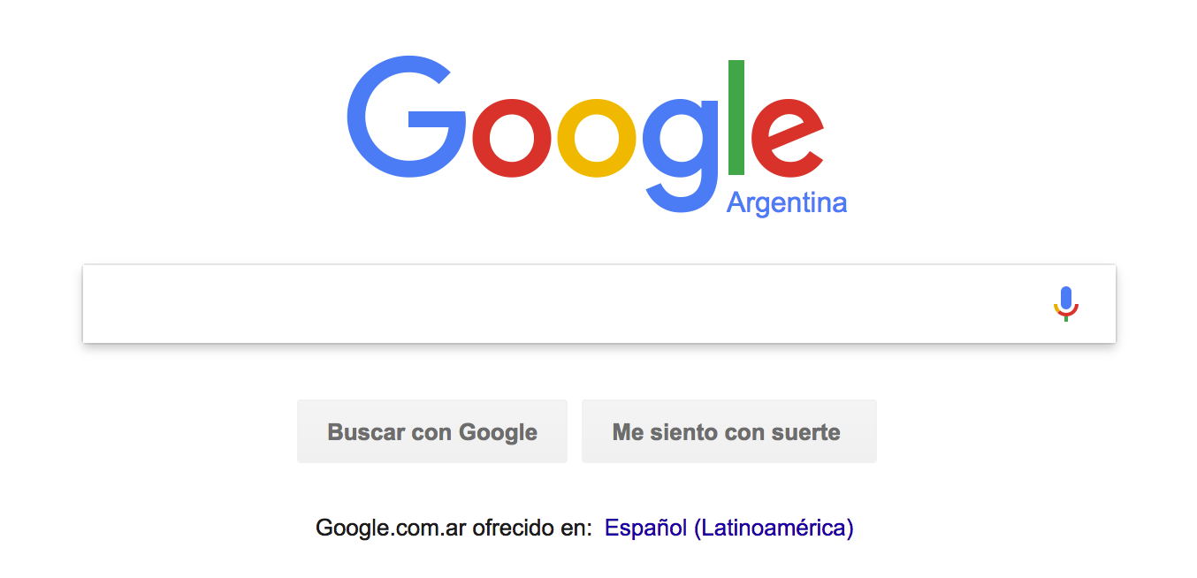
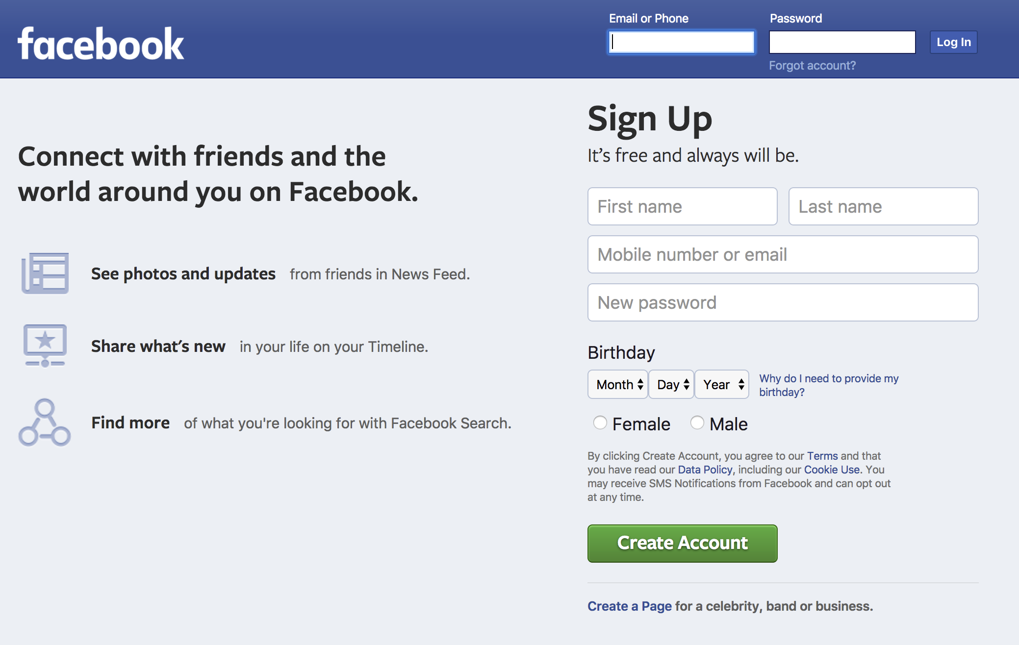
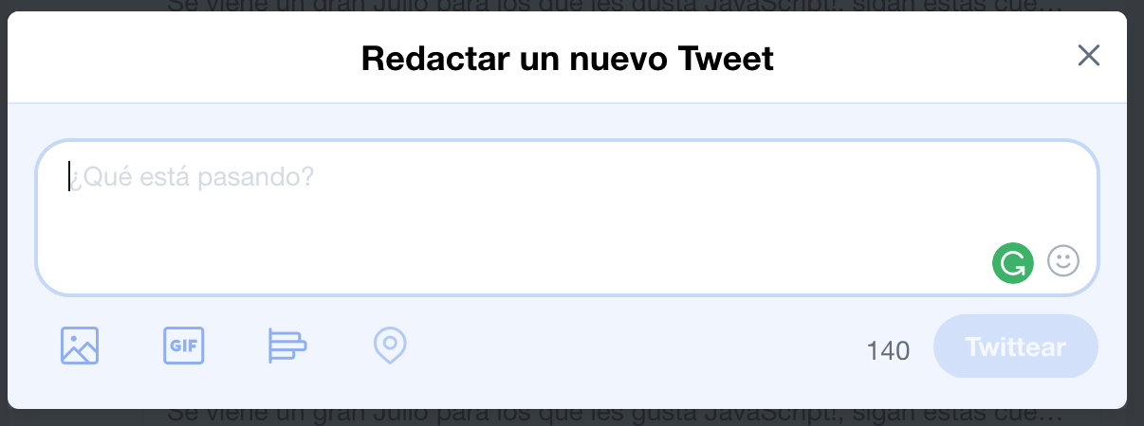
Formularios
Los formularios son elementos que tienen campos que nos permiten obtener datos del usuario
Podemos encontrarlos por todo internet en diferentes formatos:
Buscadores (ejemplos)

Slide 4
Formularios
Para definir un formulario utilizamos la etiqueta form
Los formularios tienen 3 atributos importantes:
action: url a donde se van a enviar o submitear los datos del formulario
method: acepta como valor un método de HTTP para establecer la forma en que se van a enviar los datos: get o post
- Get: manda los datos por query string (en la url, ej: nombre=valor&apellido=valor)
- Post: los datos viajan en el cuerpo del mensaje no se pueden ver
enctype: establece el tipo de media que vamos a enviar
- Por defecto: 'application/x-www-form-urlencoded’
- Para enviar archivos: 'multipart/form-data’
- Texto plano: 'text/plain'

Slide 5
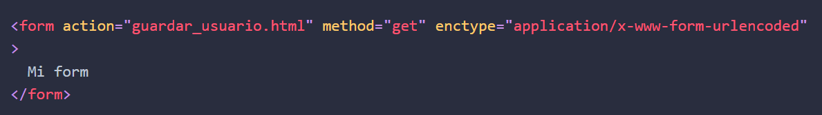
Formularios
El formulario va a tener un montón de elementos HTML que le permitan al usuario ingresar datos, por ejemplo nombre de usuario y contraseña
Utilizando un botón vamos a ejecutar el formulario y enviar todos los datos a otro documento en el cual tenemos programado la forma de analizarlos y actuar en consecuencia
Para recibir y utilizar los datos podemos utilizar varios lenguajes de programacion como C#, Java, JavaScript, PHP, Ruby, etc
Cada campo de texto va a tener un nombre y de esta forma vamos a reconocer que tipo de dato es
Al terminar de utilizar los datos enviamos un archivo de respuesta, por ejemplo al verificar que el usuario nos envió credenciales válidas, le podemos mostrar la página que antes no podía

Slide 6
Inputs
Usando los inputs le permitimos al usuario que ingrese o seleccione datos
Existen distintos tipos de inputs y cada uno de ellos tiene una funcionalidad distinta
Por medio del atributo type definimos que tipo de campo es

Slide 7
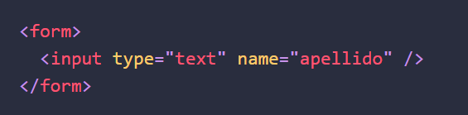
Imputs
Texto
Se utilizan para ingresar una línea de texto como puede ser un nombre, apellido, email, dirección, etc
Para definir este tipo de input utilizamos el type text
Con el atributo name definimos el nombre de la variable

Slide 8
Imputs
Texto – Continuación
Con el atributo value podemos definir el valor del contenido
El usuario va a ver este texto pre ingresado en el campo de texto
En caso de querer remplazarlo deberá borrar el valor actual y luego ingresar uno nuevo

Slide 9
Imputs
Texto – Continuación
Por medio del atributo placeholder podemos establecer un texto dentro del input a modo de ejemplo. Este texto no es el valor final del campo y solo lo utilizamos para ayudar al usuario a entender que tipo de valor debe ingresar
Si utilizamos el atributo value y placeholder al mismo tiempo vamos a ver el valor asignado dentro del atributo value

Slide 10
Imputs
Texto – Continuación
Existe un atributo size que nos permite establecer el tamaño del campo de texto
Este atributo acepta un valor numérico con la cantidad de caracteres que queremos ver en el campo
Este atributo solo limita la forma en que se ve el campo y no la cantidad de caracteres que puede ingresar el usuario
Dado que es un atributo visual lo vamos a cambiar desde CSS en el futuro
Para limitar la cantidad de caracteres que puede ingresar un usuario utilizamos el atributo maxlength que acepta un valor numérico con la cantidad máxima de caracteres esperados

Slide 11
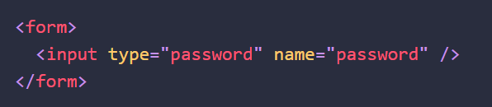
Imputs
Password
Permite ingresar un password o contraseña
Es como el campo de texto pero no se ven los caracteres ingresados
Para definir este tipo de input utilizamos el type password
Podemos utilizar los atributos name, value, size y maxlength al igual que los campos de texto
Si bien el usuario no puede ver los caracteres ingresados esto no significa que sea seguro ya que es solo un efecto visual
Utilizamos HTTPS para enviar los datos de forma segura entre nuestro cliente al servidor

Slide 12
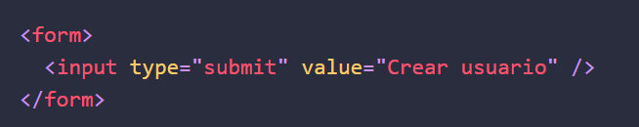
Imputs
Submit buttons
Permite enviar o submitear los datos del formulario a otro documento
Para definir este tipo de input utilizamos el type submit
Podemos utilizar el atributo name pero no es necesario ya que es tan solo un botón y no nos brinda ningún dato extra importante
El atributo value acepta un texto y nos es útil para mostrar un mensaje al usuario

Slide 13
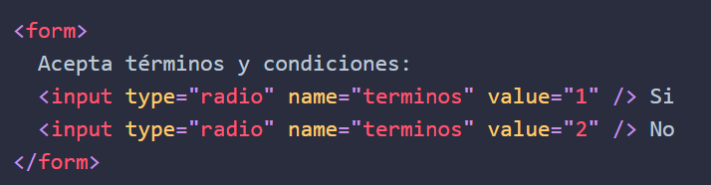
Imputs
Radio buttons
Permite que el usuario seleccione sólo un valor entre algunas opciones
Para definir este tipo de input utilizamos el type radio
Utilizamos el atributo name para identificar este elemento y luego obtener su valor
Dado que este elemento se utiliza junto a otros iguales y la idea es que el usuario seleccione uno solo debemos nombrar a todos los elementos con el mismo name
Para dar un contexto del valor de este elemento debemos escribir algún texto descriptivo junto a ellos

Slide 14
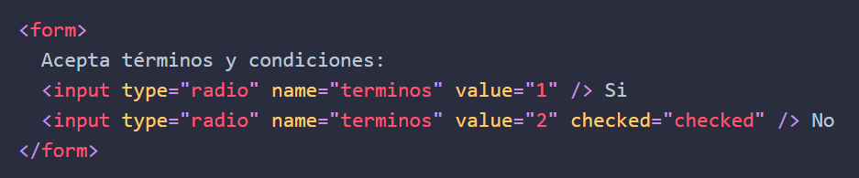
Imputs
Radio buttons – Continuación
Podemos seleccionar inicialmente un radio button utilizando el atributo checked con el mismo valor checked
Sólo un elemento radio button tiene que tener este valor ya que se utilizan para selección única como verdadero o falso

Slide 15
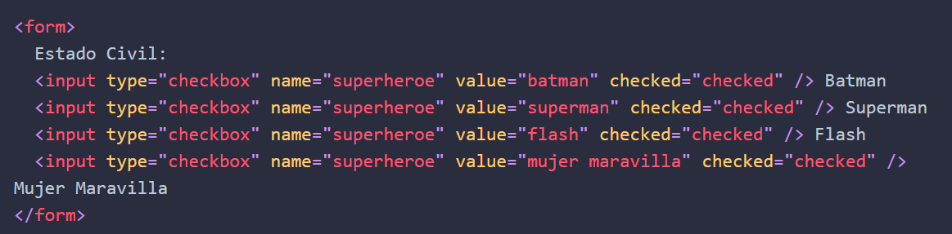
Imputs
Checkboxes
Permite que el usuario seleccione/deseleccione multiples valores entre algunas opciones
Para definir este tipo de input utilizamos el type checkbox
Utilizamos el atributo name para identificar este elemento
Dado que la selección es múltiple debemos utilizar el mismo name para todos los checkboxes de un mismo criterio (ejemplo: elegir super heroes que te gustan)
Por medio del atributo value establecemos el valor de cada uno de estos elementos
El atributo checked nos permite activar o seleccionar inicialmente este elemento

Slide 16
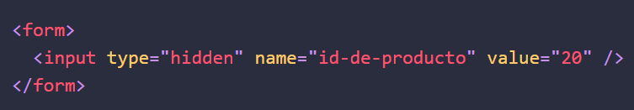
Hidden
En algunos casos podemos necesitar agregar algunos datos que no queremos que el usuario vea en el formulario, para esto utilizamos inputs ocultos
Para definir este tipo de input utilizamos el type hidden
Utilizamos el atributo name para identificar este valor y el atributo value para establecer el valor del mismo
Si el usuario ve el código fuente si puede ver estos campos y valores ya que son parte del código del a página
Un caso de uso puede ser ocultar el id de un producto

Slide 17
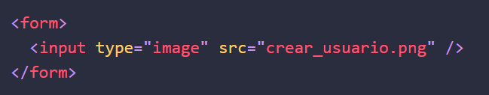
Hidden
Image buttons
Permite enviar o submitear los datos del formulario a otro documento utilizando una imagen
Para definir este tipo de input utilizamos el type image
Al igual que las imagenes este elemento tiene el atributo src que nos permite establecer cual es la fuente
Podemos utilizar los atributos height y width para establecer el alto y ancho respectivamente
Al ser un atributo visual, en el futuro, lo vamos a controlar desde CSS

Slide 18
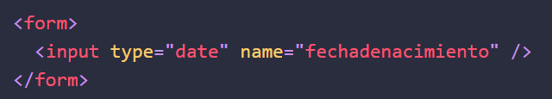
Hidden
Campos especiales en HTML5
HTML5 incorpora nuevos tipos de inputs
Si el browser no soporta estos nuevos tipos de inputs, muestra un input de texto normal
Todos ellos tienen el atributo name que nos permite identificar el valor ingresado (variable)
1. Date
En muchos casos necesitamos pedirle al usuario que ingrese una fecha, puede ser para saber su nacimiento, vencimiento de la tarjeta de crédito, año en el que termino el colegio o para saber su experiencia laboral
Para definir este tipo de input utilizamos el type date

Slide 19
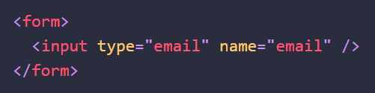
Hidden
Campos especiales en HTML5
2. Email
Este nuevo tipo de input permite que el usuario ingrese su email o correo electrónico
Para definir este tipo de input utilizamos el type email

Slide 20
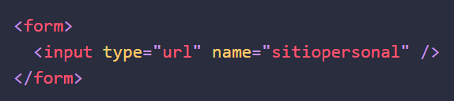
Hidden
Campos especiales en HTML5
3. URL
Este nuevo tipo de input permite que el usuario ingrese una url, por ejemplo el usuario puede ingresar la dirección de su sitio personal, trabajos realizados online o cuenta de twitter con la url completa
Para definir este tipo de input utilizamos el type url

Slide 21
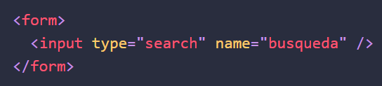
Hidden
Campos especiales en HTML5
4. Search
Utilizando este nuevo tipo de input podemos pedirle al usuario que ingrese un criterio por el cual vamos a realizar algún tipo de busqueda
Para definir este tipo de input utilizamos el type search
Algunos browsers agregan la funcionalidad de borrar el contenido por medio de algún botón
Esta funcionalidad la podemos construir con css y js sin problema

Slide 22
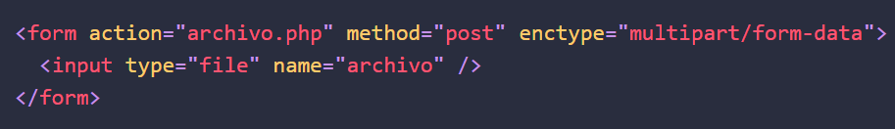
Hidden
Campos especiales en HTML5
4. File upload
Permite seleccionar un archivo que será enviado con el resto de los datos del formulario
Para definir este tipo de input utilizamos el type file
Al utilizar este tipo de inputs debemos establecer el atributo method del formualrio en post
También debemos establecer el atributo del fomr enctype en 'multipart/form-data'
Utilizamos el atributo name para identificar este archivo

Slide 23
Text area
Permite ingresar texto multilinea, se puede utilizar para notas, una bio o cualquier texto que ocupe más de una linea
A diferencia del resto de las etiquetas el text area tiene contenido, es decir que tiene una etiqueta de apertura y una de cierre
También utilizamos el atributo name para identificar a este elemento y obtener su valor
Podemos utilizar el atributo placeholder para establecer un valor inicial al igual que en el resto de los inputs

Slide 24
Text area
Podemos limitar el ancho de este elemento por medio del atributo cols que acepta un valor numérico con la cantidad de caracteres que queremos ver
También podemos cambiar la cantidad de lineas que muestra el textarea utilizando el atributo rows y acepta un valor numérico con la cantidad de líneas que queremos ver

Slide 25
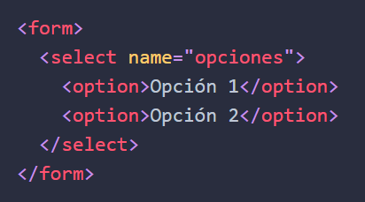
Drop-down
Permite seleccionar una o varias opciones de una lista
Se utiliza cuando tenemos que mostrar muchas opciones
Este elemento está compuesto de dos partes:
- Etiqueta select para establecer que es un drop down
- Etiquetas option para establecer las opciones y valores del select
Identificamos el elemento select con el atributo name

Slide 26
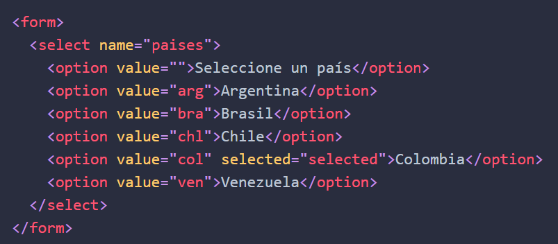
Drop-down – Continuación
Establecemos el valor de la etiqueta option con el atributo value
Por medio del atributo selected y el valor selected podemos seleccionar inicialmente un option dentro del select
Si no utilizamos el atributo selected el drop down utiliza el primer elemento

Slide 27
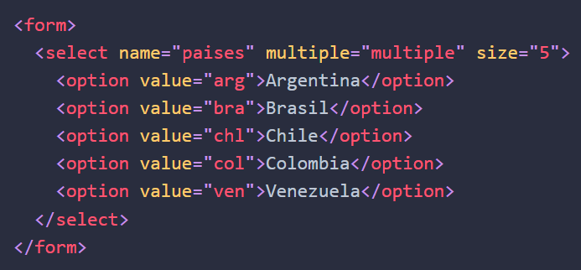
Drop-down – Continuación
Podemos transformar el select en un selector de múltiples valores utilizando el atributo multiple con el valor multiple
Podemos establecer el atributo size con un valor numérico con la cantidad de elementos que queremos mostrar en la lista
Para seleccionar múltiples opciones utilizamos la tecla control

Slide 28
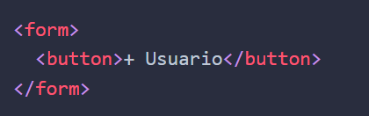
Buttons
También contamos con botones personalizados utilizando el elemento button
Dado que podemos establecer el contenido de este elemento tenemos que utilizar la etiqueta de apertura y cierre

Slide 29
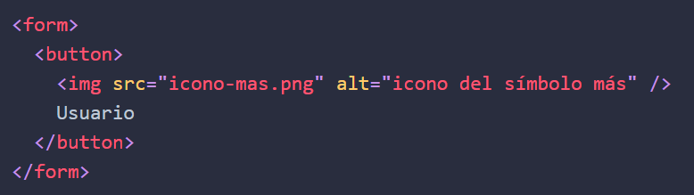
Buttons – Continuación
Podemos agregar cualquier contenido, por ejemplo una imagen

Slide 30
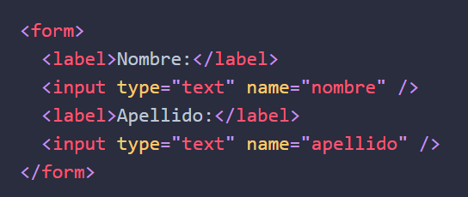
Describir elementos
Para comunicarle al usuario que valor tiene que ingresar en cada campo podemos utilizar el elemento label o etiqueta
Estas etiquetas también nos permiten describirle el contenido de los campos a las personas no videntes
Este es un elemento en línea

Slide 31
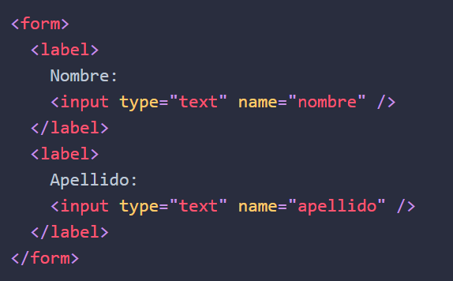
Describir elementos – Continuación
También se puede utilizar de la siguiente forma

Slide 32
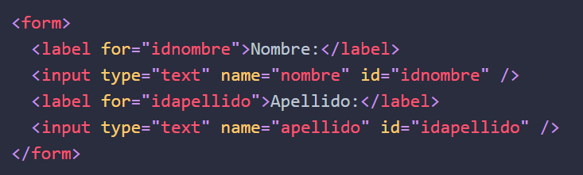
Describir elementos – Continuación
La etiqueta label tiene un atributo for que acepta el nombre del id de un input
Si el label tiene establecido un atributo for el usuario puede hacer click en el texto del label para hacer foco en el input

Slide 33
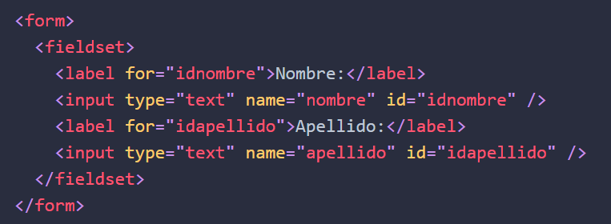
Agrupar campos
Si el formulario es largo está bueno agrupar los campos por algún criterio, por ejemplo datos del usuario, de su auto, etc
Para agrupar campos utilizamos la etiqueta fieldset

Slide 34
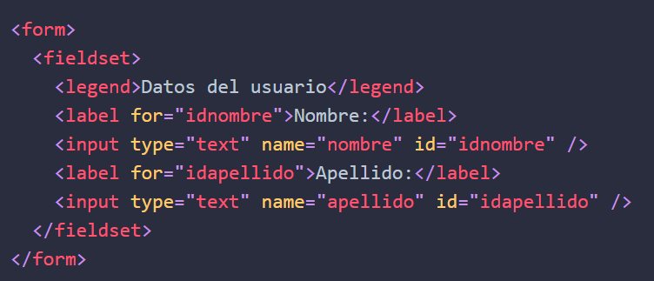
Agrupar campos – Continuación
Podemos agregar un título a la sección utilizando la etiqueta legend

Slide 35
Validar campos
Es común tener que validar los datos ingresados por el usuario para verificar que tengamos todo lo que necesitamos y en el formato correcto
Validar los formularios en el browser se conoce como validar los datos del lado del cliente
Para asegurarnos que los datos son correctos y que no nos interceptaron el request vamos a validar los datos también del lado sel servidor
Si bien la doble validación es más trabajo, hace que nuestro código sea más seguro
Por otro lado evita enviar datos al servidor que no esten bien y de esta forma ahorrar idas y vueltas entre cliente y servidor
HTML5 incorpora algunas funcionalidades que nos permiten validar nuestros formularios
Generalmente esta tarea se realiza utilizando JavaScript y lo vamos a ver más adelante
Por ahora no podemos customizar o personalizar el mensaje de error que muestran los campos (lo podemos hacer desde JavaScript)

Slide 36
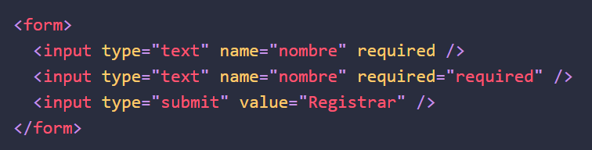
Validar campos
Campos obligatorios
Podemos hacer que un campo sea obligatorio utilizando el atributo required
Browserser más viejos necesitan que se agregue el valor required
El form no va a submitear los datos hasta que no este completo

Slide 37
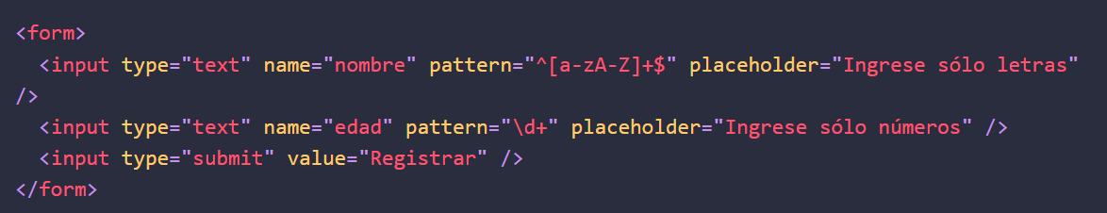
Validar campos
Campos con el formato correcto
Distintos tipos de datos necesitan cumplir con un formato para ser válidos por ejemplo un email, ruta o fecha
Para validar el formato de un input podemos utilizar el atributo pattern y una expresión regular como valor
El campo no va a ser válido hasta que cumpla con el formato esperado
Los nuevos campos de HTML5 como date, email y url ya vienen con una espresión regular incluída
El elemento textarea no soporta este atributo
Para saber si podemos utilizar una feature nueva y entender que browsers la soportan podemos utilizar caniuse.com tanto para html, css o js

Slide 38

Veamos un ejemplo de
este tema

Slide 39
Atributos de Formulario en HTML

Slide 40

Atributos de Formulario en HTML
Los atributos de formulario en HTML se usan para personalizar y configurar el comportamiento y la presentación de los campos de entrada. A continuación, veremos cada uno en detalle:
1. name:
Es un atributo obligatorio en la mayoría de los elementos de formulario.
Sirve para identificar el campo al enviarlo al servidor.
Es clave para procesar los datos del formulario.
Uso típico: Formularios enviados mediante POST o GET.
Cuando se envíe el formulario, el servidor recibirá los datos con el nombre "username".

Slide 41

Atributos de Formulario en HTML
2. id:
Identifica de manera única un campo en el documento.
Se utiliza principalmente para enlazar etiquetas <label> con su campo correspondiente o para estilizar el campo mediante CSS.
A diferencia de name, el id debe ser único en toda la página.
Aquí, el atributo for en la etiqueta <label> está vinculado al campo con id="email".

Slide 42

Atributos de Formulario en HTML
3. value:
Define el valor inicial del campo de entrada.
Si el usuario no lo modifica, este será el valor enviado al servidor.
Uso típico: Prellenar campos, enviar datos ocultos, o establecer valores predeterminados.
El campo estará prellenado con "Argentina" al cargar la página.

Slide 43
Atributos de Formulario en HTML
4. placeholder:
Muestra un texto guía dentro del campo cuando está vacío.
Este texto desaparece en cuanto el usuario empieza a escribir.
Uso típico: Ayudar al usuario a entender qué datos debe ingresar.
Aparece un mensaje dentro del campo: "Ingresa tu nombre de usuario".

Slide 44

Atributos de Formulario en HTML
5. min:
Establece el valor mínimo permitido para campos numéricos, de fecha o rango.
Uso típico: Validar números o fechas.
Solo aceptará valores iguales o mayores a 18.

Slide 45

Atributos de Formulario en HTML
6. max:
Establece el valor máximo permitido para campos numéricos, de fecha o rango.
Uso típico: Validar que los valores ingresados no excedan un límite.
Solo aceptará valores iguales o menores a 99.

Slide 46
Sigamos viendo mas sobre formularios
En los siguientes Links, encontraras mas información sobre los formularios:
Mi primer formulario HTML: https://developer.mozilla.org/es/docs/Learn_web_development/Extensions/Forms/Your_first_form
Cómo estructurar un formulario HTML
https://developer.mozilla.org/es/docs/Learn_web_development/Extensions/Forms/How_to_structure_a_web_form
Controles de formulario originales
https://developer.mozilla.org/es/docs/Learn_web_development/Extensions/Forms/Basic_native_form_controls
Estilizando formularios HTML
https://developer.mozilla.org/es/docs/Learn_web_development/Extensions/Forms/Styling_web_forms

Slide 47
Mas contenido sobre formularios
(en Ingles)
HTML Forms
HTML Forms - Guide
Controles de HTML5 - MDN
Otros elementos de control de formularios - MDN
Referencia de formularios
Cómo estilar formularios

Slide 48

Ahora es momento
de aplicar lo aprendido en clase

Slide 49
Ejercitación
https://github.com/Ada-IT/ejercicios-frontend/blob/master/modulo-2/ejercicios/21-formularios.md

